Slide 1
Einführung in LaTeX
Peter Breternitz
E-Dienste/ LBS Frankfurt
p.breternitz@ub.uni-frankfurt.de

Slide 2
Inhalt
Motivation / Vorstellung
Lernziele
Was ist LaTeX?
Vorteile und Nachteile von LaTeX
Für was brauche ich LaTeX?
Technische Voraussetzungen für das Schreiben
Generelle LaTeX-Syntax
LaTeX-Cheatsheet
LaTeX-Seitenlayout
LaTeX-Dokument
Die Präambel
Der Textteil
Textformatierung
Gliederung
Titelblatt
Referenzen
Fußnoten und Zitate
Abbildungen
Listen
Tabellen

Slide 3
Motivation
Fragen:
Welchen fachlichen Hintergrund haben Sie?
Mit welchen Erwartungen gehen Sie in den Workshop?
Über mich:
Seit über 10 Jahren in Bibliotheken
Seit knapp einem Jahr in der UB/ ZB Frankfurt
Verantwortlich für technische Infrastruktur des Bibliothekssystems
Seit über 10 Jahren arbeite ich mit LaTeX (Einsatz für Abschlussarbeiten, Bewerbungen…)

Slide 4
Lernziele
Lernziele:
Einsatzzweck von LaTeX
Befehlssyntax von LaTeX
Erstellen eines LaTeX-Dokumentes (Titelblatt, Gliederung, Fußnoten, Literaturverzeichnis, Abbildungen, Listen, Tabellen)
Das Setzen von mathematischen Formeln bleibt außen vor -> eigenes Thema

Slide 5
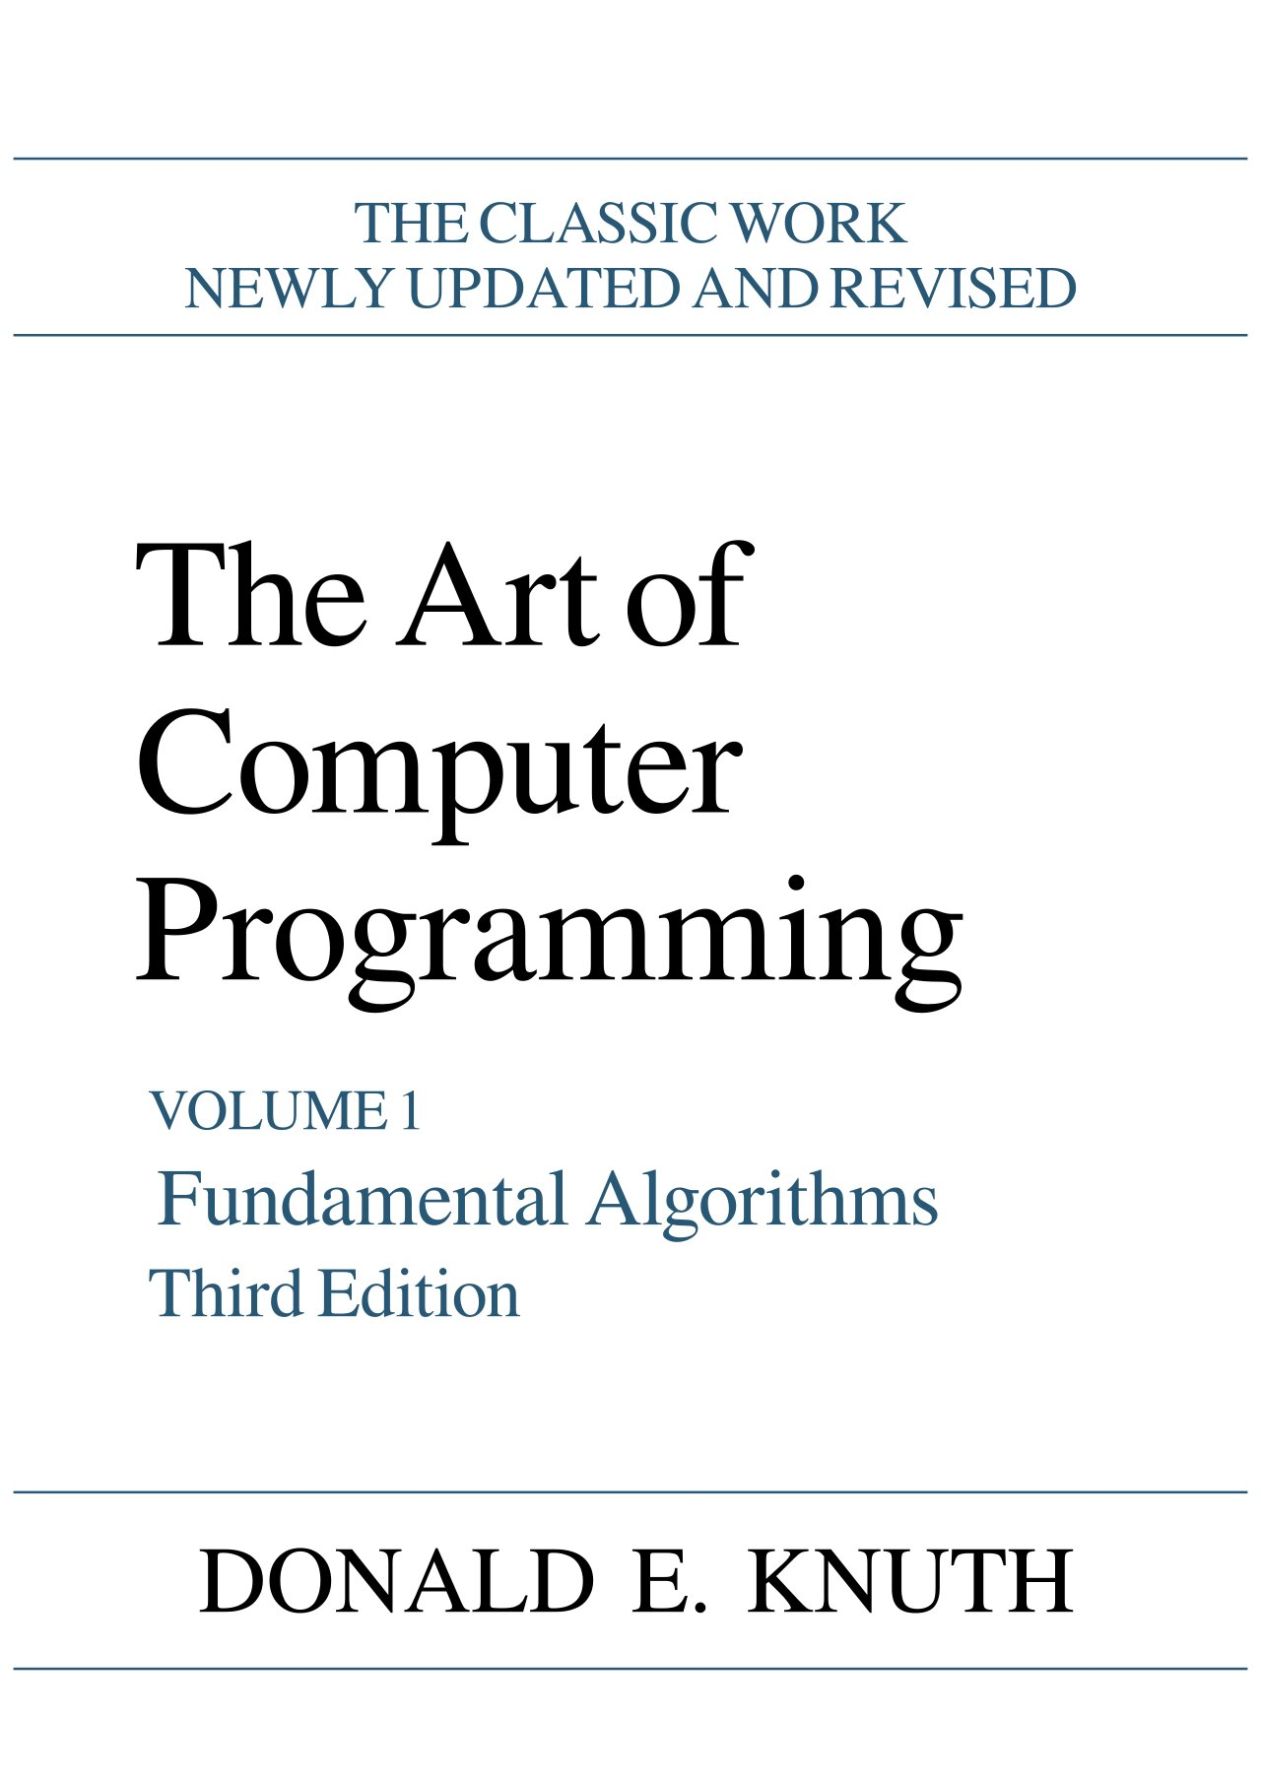
Was ist LaTeX?
Was ist LaTeX?
Textsatzsprogramm / Makrosprache
Kein Textverarbeitungsprogramm
Entwickelt in den 1980er Jahren von Leslie Lamport auf der Basis von TeX (sprich Tech)
Unabhängig von Hard- und von Software
Frei und kostenlos verfügbar
Notes:
LaTeX ist ein System zur Vorbereitung von Dokumenten
Es wird in LaTeX-Dokumenten reiner Text verwendet im Gegensatz zu formatierten Text, der in WYSIWYG-Textverarbeitungsprogrammen verwendet wird wie
MS Word, Apple Pages oder Libre Office
LaTeX ist der Versuch durch vordefinierte Markups das Layout des eigentlichen Textes unabhängig und flexibel vom Inhalt und einfach zugestalten
(dreiteilung -> autor, lektor, setzer
Autor kümmert sich um den inhalt, der lektor kümmerst sich um das laýout unabhängig vom inhalt und der setzer ist für die umsetzung zuständig.)
LaTeX wurde 1983 von Leslie Lamport entwickelt.
Er hat damals TeX-Makros für den persönlichen Gebrauch geschrieben und konnte mit wenig zusätzlichen Aufwand ein Paket erstellen, was auch von anderen
Nachnutzbar war.
Basieren tut LaTeX auf TeX – eine Entwicklung von Donald E. Knuth – einem theoretischem Inmformatiker, der für die Informatik das Grundlagenwerk „The art of computer programming“ geschrieben hat und als Folge der Ankündigung des Verlages aus Kostengründen den Nachdruck seines Buches nicht mehr ganz so hochwertig zu machen, TEX innerhalb von 5 Jahren entwickelt hat

Slide 6
Vorteile und Nachteile von LaTeX
Vorteile:
Professionelles Textlayout (Konsistenz)
Logisches Markup
Integration von Quellennachweisen
Einheitliche Zitation
Integration von Formeln und Code-Blöcken
Einfaches Erstellen von Abbildungs- und Tabellenverzeichnissen
Nachteile:
Steile Lernkurve zum Anfang
Syntax muss erlernt werden
Markup im Fließtext kann unübersichtlich werden
Nicht ohne Vorkenntnisse zu verstehen
Kein Änderungen nachverfolgen, kein Schieben bis es passt
Notes:
Hochwertiges Layout
Ausgabe: Natives PDF
Kontrolle: Bilder und Tabellen werden an den genau positioniert, abhängig von der Wahl
Qualität: LaTeX verfügt über große Anzahl an Metriken, die bei der Erstellung des Dokumentes berücksichtigt werden
Im Hintergrund werden verschiedene Permutationen von Parametern berechnet für die Ausgabe
Flexibilität: Es gibt viele Möglichkeiten wie ein Problem in LaTeX gelöst werden kann. -> Community spielt dabei eine Rolle
Einfacher Zugang: Es gibt eine Vielzahl an Online-Editoren, damit fällt der Aufwand einer lokalen Installation weg.
Es werden verschiedene Markup-Tag-Konventionen verwendet, um die Struktur des Dokumentes festzulegen.
Makros: sind zusammangefasste Folge von Anweisungen oder Deklarationen, um diese mit einem einfachen Aufruf / Befehl (command) auszuführen oder einzubinden. Ein Bündel von Anweisungen, die mit einem Befehl ausgeführt werden
Bsp.: \section oder Hervorhebungen \textbf
Compiler?

Slide 7
Wann brauche ich LaTeX?
Einsatzzwecke:
für Texte mit professionellem Layout
für Texte mit zahlreichen mathematischen Formeln
für große Projekte mit mehreren hundert Seiten, vielen Abbildungen, einer Menge an Fussnoten (Masterarbeiten, Dissertationen, Habilitationen)
für wissenschaftliche Artikel im STM-Bereich
Für Präsentationen und Briefe
Notes:
Es lassen sich aber noch etliche andere Sachen mit LaTeX erledigen -> für Presantionen, Briefe, Bewerbungsschreiben einsetzbar

Slide 8
Technische Voraussetzungen für das Schreiben?
Voraussetzungen:
LaTeX-Software (Compiler)
Editor und / oder IDE
PDF-Software (Acrobat-Reader)
Online-Editor (Compiler + IDE):
http://www.de.overleaf.com
Offline-Installation:
https://www.LaTeX-project.org/get/
Notes:
Overleaf:
Beste Online-LaTeX-Editor
Bietet Arbeiten in Echtzeit, einfaches Teilen der Arbeit, umfangreiche Hilfe
RichTextMode -> für Einsteiger

Slide 9
Generelle LaTeX-Syntax

Slide 10
Generelle LaTeX Syntax
Syntax:
Befehle (Makros) beginnen mit einem Backslash
Beispiele: \begin, \end, \chapter, \item, \cite
Befehle können Optionen haben. Diese stehen in [] eckigen Klammern
Beispiel: \footcite[Vgl.][34]{bibTeX_id}
Parameter bzw. Argumente stehen in {} geschweiften Klammern
Beispiel: \chapter{This is a section}
Umbrüche werden ignoriert
\\ oder \newline erzeugt einen Zeilenumbruch
Absätze erfordern doppelte Leerzeilen
Statusänderung gilt immer für den ganzen Block
Bestimmte Zeichen benötigen ein \ Backslash: \&, \$, \%, \{…\}, \[… \], \#
Notes:
Befehle beginnen mit einem Backslash \begin \end \chapter
Optionen der Befehle stehen in eckigen Klammern
Parameter der Befehle stehen in geschweiften Klammern. Auf diese Parameter beziehen sich die Befehle
Umbrüche werden ingnoriert
Absätze erfordern doppelte Leerzeilen
\\ oder newline erzeugen Zeilenumbruch
Statusänderung gilt für den gesamten Block
Bestimmte Zeichen benötigen einen Backslash

Slide 11
LaTeX Cheatsheet
Befehl | Bedeutung
\\ oder \newline | Zeilenumbruch
\clearpage | Leere Seite (Beendet eine Seite) Seitenumbruch
\pagebreak | Seitenumbruch
\noindent | Kein Einzug vor dieser Zeile
\centering | Zentriere den folgenden Block
\raggedleft | Flattersatz Linksbündig
\raggedright | Flattersatz Rechtsbündig
\chapter | Kapitel
\section{Titel} | Kapitel (Ebene 1)
\subsection{Titel} | Unterkapitel Ebene 2
\subsubsection{Titel} | Unterkapitel Ebene 3
\paragraph{Titel} | Absatz
\begin{} und \end{} | Beginne und Beende Umgebung
% | Kommentar
\label{}, \footnote{}, \pageref{}, cite{} | Querverweis, Fußnote in Fusszeile, Seitenummer, Zitat eines BibTeX-Eintrags
Notes:
\clearpage = Beendet eine Seite
\pagebreak = Seitenumbruch
\noindent = Sorgt am Anfang eines Absatzes dafür, dass die erste Zeile nicht eingerückt ist.
\centering = Schaltet innerhalb einer Umgebung für den Rest der Umgebung auf zentrierten Textsatz um.
\raggedleft = Setzt den folgenden Text linksbündig mit unregelmäßigem linken Rand (Flattersatz).
\raggedright = Setzt den folgenden Text rechtsbündig mit unregelmäßigem rechten Rand (Flattersatz).
\chapter = Kapitel
\section
\paragraph
\begin{} und \end{}
% = Kommentare
\label = Verbindet die momentane Textstelle mit dem angegebenen Namen. Dadurch kann an von einer anderen Textstelle aus auf diese Textstelle bezuggenommen werden.
\pageref= Erzeugt einen Querverweis auf eine Textstelle, die zuvor mit dem \label-Befehl benannt wurde. Der Querverweis gibt die Seitennummer der betreffenden Textstelle an.
\ref = Erzeugt einen Querverweis auf eine Textstelle, die zuvor durch einen \label-Befehl mit dem angegebenen Namen versehen wurde. Der Querverweis gibt die Gliederungsnummer der betreffenden Textstelle an.
\footnote{} = Erzeugt eine Fußnote mit Text
\cite{} = Erzeugt im Text einen Querverweis ins Literaturverzeichnis, und zwar zu dem dort mit Kennung definierten Eintrag. Falls eine zusätzliche Spezifikation angegeben ist, erscheint diese zusammen mit dem Querverweis.

Slide 12
Seitenlayout

Slide 13
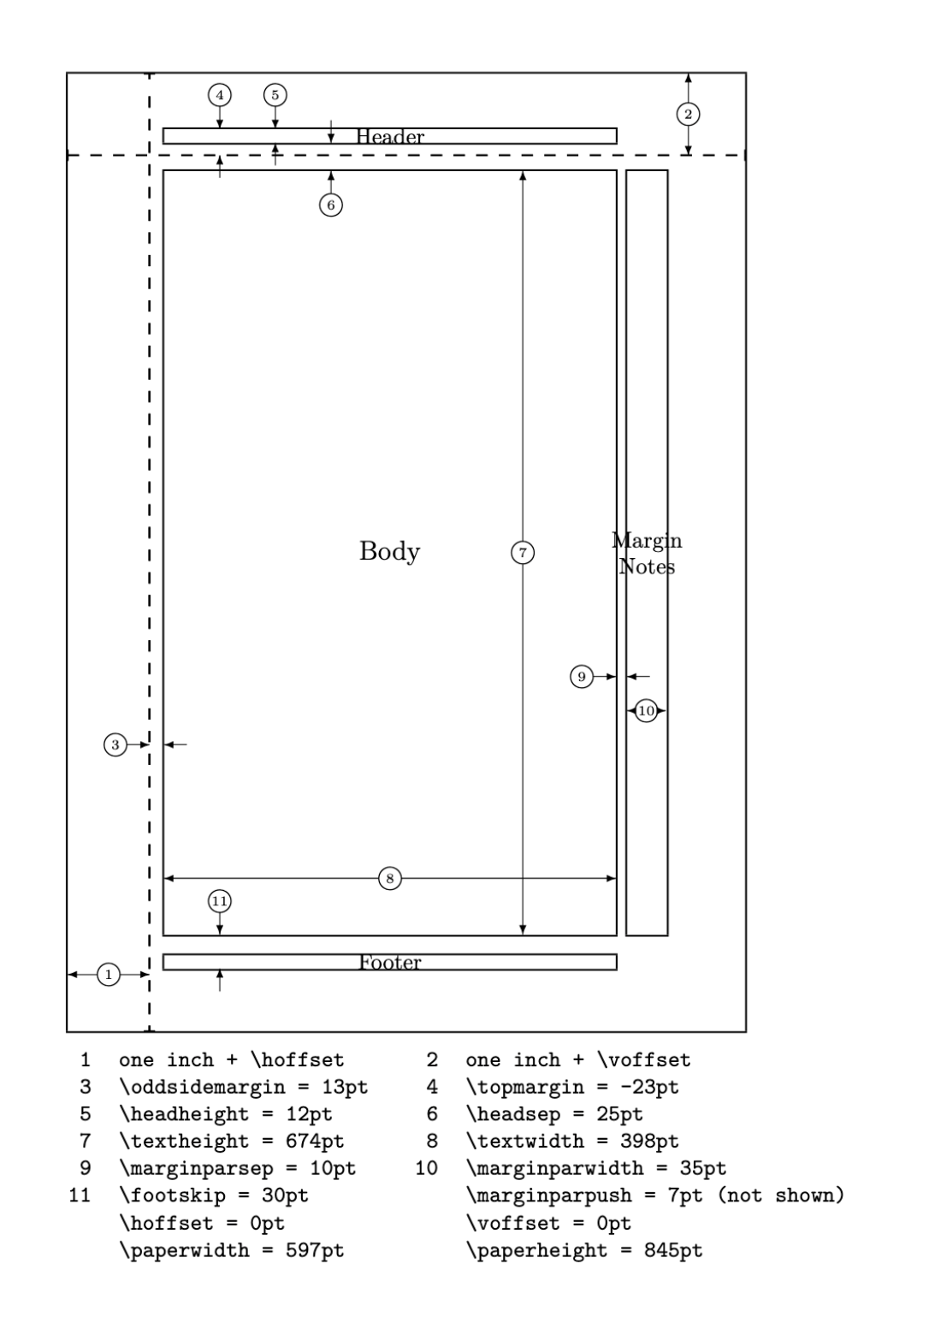
LaTeX-Seitenlayout
Standard Seitenlayout:
Blocksatz
Seitenränder (1 Zoll links und 1 Zoll oben)
Textgröße (10pt)
Charakteristische Schriftart
Eingerückte Absätze
Einfacher Zeilenabstand
Notes:
LaTeX und die Dokumentenklasse (die wir gleich kennenlernen) kümmern sich um das Seitenlayout
Standardseitengröße entspricht dem US-Format letter
Es ist etwas breiter, aber kürzer, als das im europäischen Raum übliche Briefformat A4
Dies kann man bzw. sollte man ändern, dazu gleich.
Dokumente können entweder ein- oder zweiseitig sein. Artikel sind standardmäßig einseitig,
Bücher sind zweiseitig.
Bei zweiseitigen Dokumenten wird zwischen der linken (geraden) und der rechten (ungeraden) Seite unterschieden,
während dies bei einseitigen Dokumenten nicht der Fall ist. Der deutlichste Effekt ist an den Seitenrändern zu erkennen.
Eine Seite in LaTeX wird durch viele interne Parameter definiert. Jeder Parameter entspricht der Länge eines Elements der Seite, zum Beispiel ist \paperheight die physische Höhe der Seite.
Hier sehen Sie ein Diagramm mit allen Variablen, die die Seite definieren. Alle Größen sind in TeX-Punkten (pt) angegeben, ein Zoll hat 72,27pt oder 1pt ≈ 0,3515mm.
Für eigene Dokumente kann man die Ränder, Seitenausrichtung und Spalten ändern
Darüber hinaus gibt es mehrere Erweiterungen, die das Problem der unterschiedlichen Seitengrößen lösen sollen und die alle Standardeinstellungen der Dokumentenklasse außer Kraft setzen. Beispiele wie a4 sind eher darauf spezialisiert, nur einen bestimmten Seitentyp vorzubereiten.
Dazu müssen wir das Vorherfestlegen.
Die Seitenränder
Seitenlayout
Bachelorarbeit typisch
Showframe

Slide 14
Das LaTeX-Dokument
-Die Präambel-

Slide 15
Live Demo

Slide 16
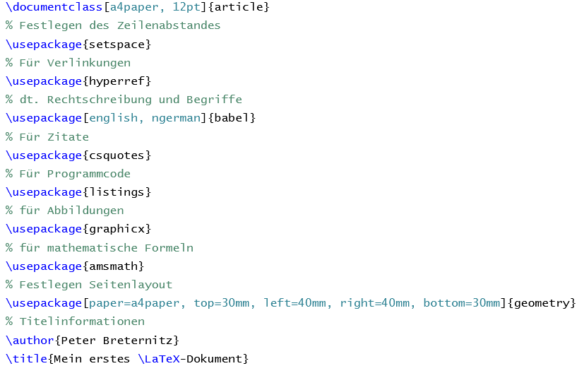
Das LaTeX Dokument – Die Präambel
\documentclass -> definiert den Typ des Dokumentes
Beispiele:
book
article
report
letter
Liste von Dokumentenklassen:
https://ctan.org/topic/class
Notes:
Das Beispiel veranschaulicht, wie das optionale Argument a4paper an die \documentclass übergeben werden kann,
die dann die Seitenabmessungen entsprechend ändert. Die Standard-Dokumentenklassen, die Teil von LaTeX sind, sind recht allgemein gehalten, weshalb Sie die Seitengröße flexibel festlegen können.

Slide 17
Das LaTeX Dokument – Die Präambel
\usepackage zum Einbinden installierter Pakete
Pakete erweitern den Funktionsumfang
http://www.ctan.org
Notes:
\usepackage zum Einbinden installierter Pakete –> Funktionserweiterung

Slide 18
Das LaTeX Dokument – Die Präambel
geometry -> bestimmt Seitenränder, etc.

Slide 19
Das LaTeX Dokument – Die Präambel
\setspace -> Zeilenabstand
\hyperref -> erzeugt klickbare Links für Verweisungen, URLs und andere Verlinkungen innerhalb des Dokuments

Slide 20
Das LaTeX Dokument – Die Präambel
babel -> deutsche Rechtschreibung und Umlaute
csquotes -> Gestaltung von Anführungszeichen und Zitaten
Notes:
Csquotes -> automatische. Gestaltung

Slide 21
Das LaTeX Dokument – Die Präambel
listings zum Einfügen von Programmcode
graphicx -> Einfügen von Abbildungen
amsmath -> Einbinden von mathematischen Formeln
Notes:
Graphicx -> Einfügen von Abbildungen, erweiterte Funktionalität von graphics

Slide 22
Das LaTeX-Dokument
- Der Textteil -

Slide 23
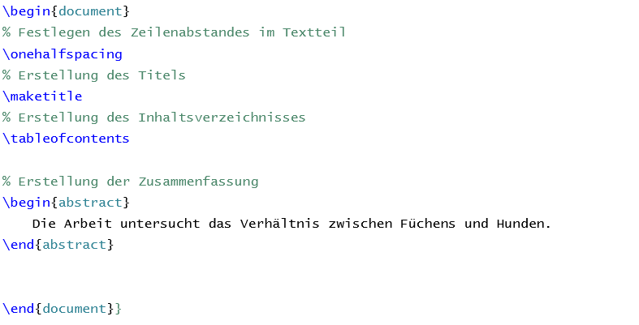
Das LaTeX Dokument - Der Textteil
\begin{document} und \end{document}
Der Inhalt des Dokumentes darf nur in dieser Umgebung stehen

Slide 24
Das LaTeX Dokument - Der Textteil - Titelangaben
\maketitle generiert den Titel in Abhängigkeit von der Dokumentenklasse
Erstellung von nutzerdefinierten Titelblättern möglich
Sinnvoll bei Haus-, Bachelor-, Masterarbeiten, etc.

Slide 25
Das LaTeX Dokument - Der Textteil - abstract
Abstracts – Kurzzusammenfassung werden in der abstract-Umgebung geschrieben
Abstract erscheint dort, wo abstract-Umgebung gesetzt wird.

Slide 26
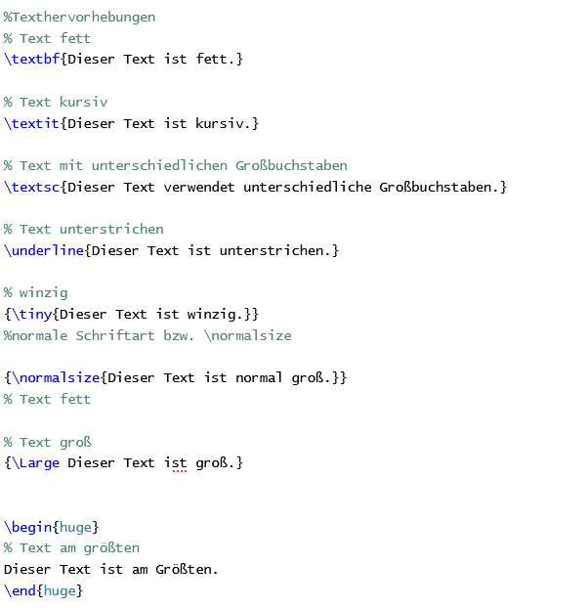
Das LaTeX Dokument - Der Textteil - Textformatierung
Texthervorhebungen wie fett, kursiv, etc. sind möglich
\textbf{Text} für Fett
\textit{Text} für kursiv
\underline{Text} für unterstrichenen Text
\textsc{Text} für Text mit unterschiedlich großen Buchstaben

Slide 27
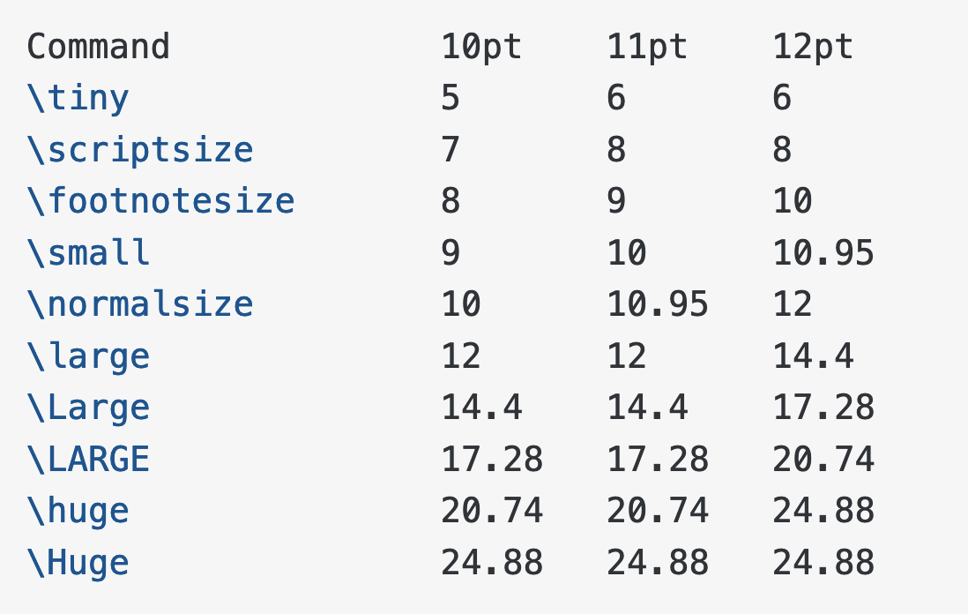
Das LaTeX Dokument - Der Textteil - Schriftgröße
Mehrere Schriftgrößen
\tiny, \scriptsize , \footnotesize, \small, \normalsize, \large, \Large, \LARGE, \huge, \Huge
Auch als Umgebung möglich

Slide 28
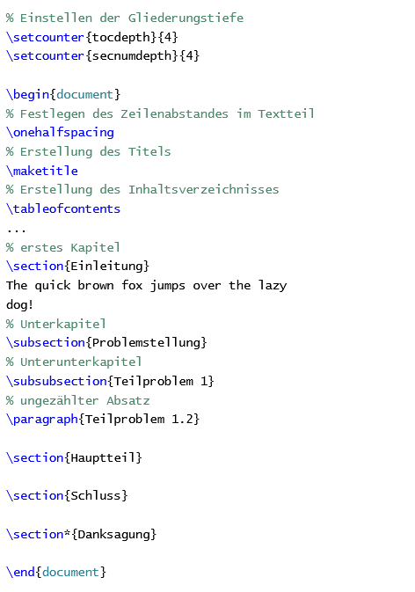
Das LaTeX Dokument - Der Textteil - Gliederung
\section oder \chapter sind Kapitelüberschriften
\subsection und \subsubsection bzw. paragraph stehen für weitere Strukturebenen des Dokumentes
Referenzierung der Unterüberschriften immer mit der nächsthöheren Ebene
Section = 1
Subsection = 1.1
Subsubsection = 1.1.1
Paragraph = 1.1.1.1
Section = 2
Asterisk (*) unterdrückt die Zählung

Slide 29
Das LaTeX Dokument - Der Textteil - Inhaltsverzeichnis
\tableofcontents erzeugt eine Inhaltsverzeichnis aus den Informationen der Kapitelüberschriften
Festlegung der Tiefe der Nummerierung in der Präambel (Standard: 3)
\setcounter{tocdepth}{number} und
\setcounter{secnumdepth}{number}

Slide 30
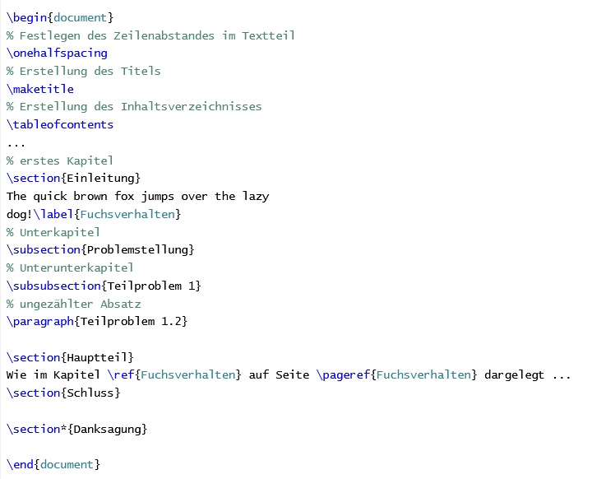
Das LaTeX Dokument - Der Textteil - Referenzen
Labels erlauben Referenzen auf Textelemente \label{name}
Referenzen \ref{name} erzeugen Verweisung auf entsprechendes Element (Kapitel, Tabelle, Abbildung, etc.)
\pageref{name} gibt Seitenzahl des Labels an
Automatische Berechnung der Nummerierung

Slide 31
Ausblick
Nächster Termin, am 27.01.23, um 11:00 Uhr
Übungsblatt
(Titelblatt)
Zitate und Fußnoten
Abbildungen
Tabellen
Listen

